Slide 1
计量经济学时间序列模型及Python应用
1. 引言
王斌会 教授
- -

Slide 2
1.1 计量经济模型概述
1.1.1 计量经济学简介
一、计量经济学的起源
计量经济学（Econometrics），是以数理经济学和数理统计学为方法论基础，在经济问题上，试图对理论上的数量接近和经验（实证）上的数量接近这两者进行综合而产生的经济学分支。计量经济学又被称作经济计量学，是在经济理论的指导下，通过数学和统计方法对经济关系进行分析，以寻求经济现象所具有的数量关系与规律的一门学科。

Slide 3
二、计量经济学的定义
（1）一般定义：计量经济学是以经济理论和经济数据的事实为依据，运用数学和统计学的方法，通过建立数学模型来研究经济数量关系和规律的一门经济学科。 （2）弗里希：计量经济学是统计学、经济学和数学的结合。 （3）萨谬尔森（P. A. Samuelson）：根据理论和观测的事实，运用合适的推理方法使之联系起来同时加以推导，并对实际经济现象进行数量分析的学科。 （4）美国《现代经济词典》：计量经济学是一门用数学语言来表达经济理论，以便通过统计方法来论述这些理论的经济学的分支学科。

Slide 4
三、计量经济学的分类
计量经济学的主要内容包括
理论计量经济学
应用经济计量学

Slide 5
1.1.2 计量经济学的分析方法
时间序列分析方法可分为两大类：
一、时域分析方法
二、频域分析方法

Slide 6
1.1.3 计量经济模型的发展
时间序列分析方法的发展历史
一、计量经济学在国外的发展情况
二、计量经济学在我国的发展情况

Slide 7
1.2 计量经济学内容与建模
1.2.1 计量经济学的内容体系
一、从范围讲
计量经济学包括狭义的计量经济学和广义的计量经济学。
二、从层次讲
计量经济学可分为初级、中级、高级三个层次。
三、从对象讲
截面数据（cross-sectional data）和时间序列数据（time-series data）。

Slide 8
经典计量经济学在理论方面的特征是：
（1）模型类型——随机模型；
（2）模型导向——经济理论导向；
（3）模型结构——线性或者可以化为线性，因果分析，解释变量具有同等地位，模型具有明确的形式和参数；
（4）数据类型——以时间序列数据或者截面数据为样本，被解释变量为服从正态分布的连续随机变量；
（5）估计方法——仅利用样本信息，采用最小二乘法或者极大似然法估计模型。

Slide 9
经典计量经济学在应用方面的特征是：
（1）应用模型方法论基础——实证分析、经验分析、归纳；
（2）应用模型的功能——结构分析、政策评价、经济预测、理论检验；
（3）应用模型的领域——传统的应用领域，例如生产、需求、消费、投资、货币供求以及宏观经济系统等。

Slide 10
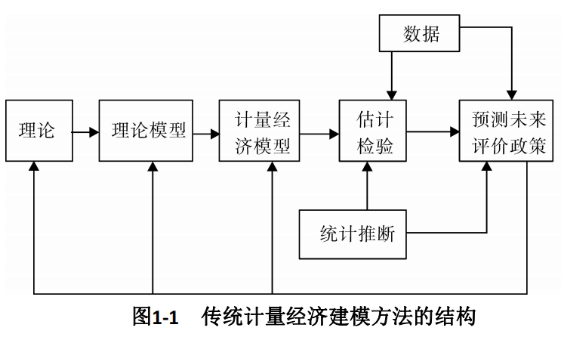
1.2.2 计量经济学的建模技术
一、传统建模方法

Slide 11
二、现代建模方法
与传统的计量经济建模方法不同， Hendry和Mizon提出了一种新的建模方法，即“从一般到简单”（general-to-simple）的建模方法。其方法主要包括四个步骤：
（1）用公式阐述一个与观点相一致的一般模型：经济理论只假设某种均衡关系中的变量，它对过程的动态性没有约束。
（2）对这个模型再参数化，使解释变量近似正交（不相关），且可用最终均衡解释。
（3）把模型简化为与数据一致的（吻合的）最小型。
（4）用广泛的残差分析和预测性能来评价得出的模型，借以发现前几步设计的模型有什么弱点。

Slide 12
现代计量经济建模思想更注重以下几个方面：
（1）建模前注重对数据的分析，如数据的基本统计特征、数据生成过程的平稳性检验和格兰杰因果检验等。
（2）建模后特别注重对残差项的统计检验，如正态性检验、序列相关性检验和ARCH效应检验等。
（3）经济理论与数据并重，遵循“从一般到简单”的建模方法，通过约化得到节俭模型。
（4）注重对参数的时不变性进行检验。
（5）注重分布拟合检验和竞争模型的非嵌套检验。

Slide 13
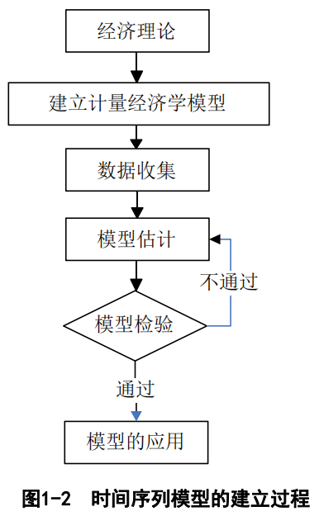
1.2.3 计量经济学的建模步骤
计量经济学时序模型建立过程如图所示：
第一步，把需要研究的经济问题模型化；
第二步，收集研究问题的样本数据；
第三步，选择合适的估计方法来估计模型；
第四步，对模型进行各种检验；
第五步，对模型进行分析与应用。

Slide 14
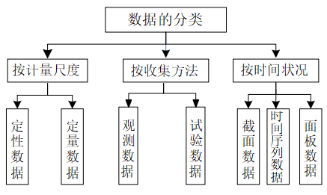
1.3 计量经济学数据的处理 1.3.1 计量经济学数据的类型
统计数据通常可按下述情况进行分类

Slide 15
一、按计量尺度分
（1）定性数据（qualitative data）：度量事物分类的结果。数据表现为类别，用文字来表述。例如，人口按性别分为男、女两类。
（2）定量数据（quantitative data）：度量事物的精确测度。数据表现为具体的数值。例如：身高为175cm、183cm等。
二、按收集方法分
（1）观测数据（observational data）：通过调查或观测而收集到的数据。在没有对事物进行人为控制的条件下得到的有关社会经济现象的统计数据几乎都是观测数据。
（2）试验数据（experimental data）：在试验中控制试验对象而收集到的数据，例如，对一种新药疗效的试验、对一种新的农作物品种的试验等。自然科学领域的数据大多数为试验数据。

Slide 16
三、按时间状况分
1. 截面数据（cross-sectional data）
截面数据是指对变量在某一时点上收集的数据的集合，例如，2020年世界上发展中国家的外汇储备、2020年我国各地区的国内生产总值数据等。其反映在相同或近似相同的时间点上收集的数据描述现象在某一时刻的变化情况。这类数据的详细分析参见王斌会编著的《多元统计分析及R语言建模》。

Slide 17
三、按时间状况分
2. 时间序列数据（time-series data）
时间序列数据是按照一定的时间间隔对某一变量在不同时间的取值进行观测得到的一组数据，例如每天的股票价格、每月的货币供应量、每季度的GDP、每年用于表示通货膨胀率的GDP平减指数等。其反映在不同时间上收集到的数据描述现象随时间变化的情况。

Slide 18
三、按时间状况分
3. 面板数据（panel data）
面板数据是指多个个体同样变量的时间序列数据按照一定顺序排列得到的集合，例如30家蓝筹股过去3年每日的收盘价。其反映在不同时间上收集到的不同区域的数据描述现象随时间和区域变化的情况。比如，1978—2020年我国各地区的国内生产总值。
可以看出，面板数据是截面数据和时间序列数据的组合，模型建立较为复杂。限于篇幅，本书暂未介绍相关的面板数据模型。

Slide 19
1.3.2 计量经济学数据的收集
一、年度数据
如果收集1978—2018年我国税收收入、国内生产总值、财政支出、进出口贸易总额、零售总额、居民消费、固定资产和居民存款等宏观经济数据，就会形成多个变量的计量经济学数据形式。每个指标（变量）就是一个单变量时间序列数据。

Slide 20
【例1-1】中国宏观经济数据。
收集1978—2018年我国宏观经济数据（macro economy data，简记MEdata），共选择8个经济指标（单位：百亿元）：
（1）TAX：当年全国年税收收入；
（2）GDP：当年国内生产总值；
（3）EXP：当年全国财政支出；
（4）IEV：当年进出口贸易总额；
（5）RSG：当年社会消费品零售总额；
（6）COM：当年城乡居民全年消费额；
（7）INV：当年全社会固定资产投资总额；
（8）DEP：当年城乡居民储蓄存款年底余额。
数据来自国家统计局网站及统计年鉴

Slide 22
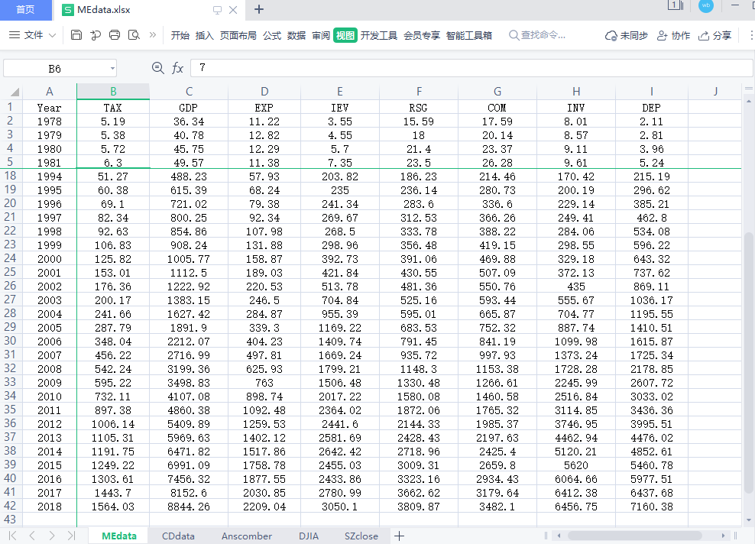

Slide 23
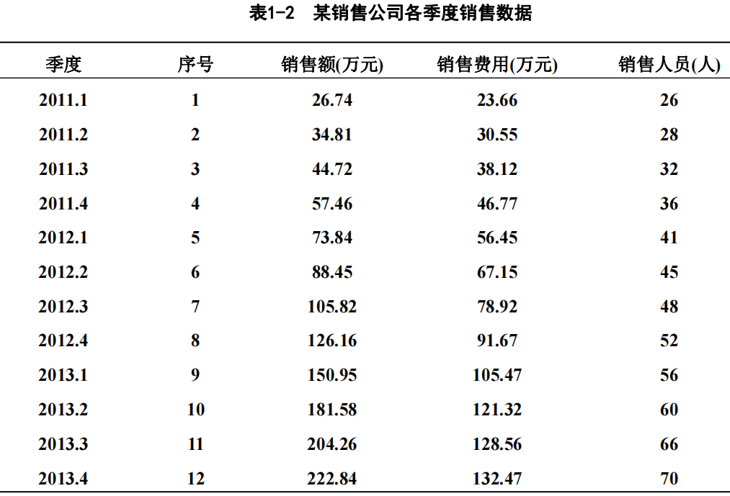
二、季度或月度数据
【例1-2】某销售公司各季度有关资料如表1-2所示。

Slide 24
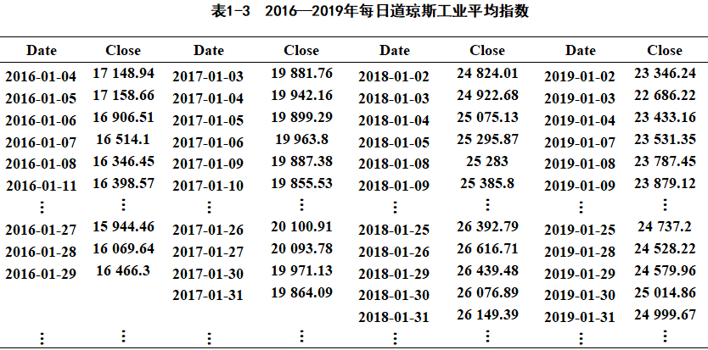
三、每日数据
【例1-3】道琼斯工业平均指数。

Slide 25
1.3.3 计量经济学软件的使用
一、计量经济学主要软件简介
（1）菜单模式：Microfit、Minitab、SPSS；
（2）命令行式：SAS、R语言、Python；
（3）混合模式：EViews、Stata、RATS。

Slide 26
二、EViews
EViews是美国QMS公司1981年发行的第一版的Micro TSP的Windows版本，通常称为计量经济学软件包，是当今世界最流行的计量经济学软件之一。EViews是“Econometrics Views”的缩写，它的本意是采用计量经济学方法与技术对社会经济关系与经济活动的数量规律进行观察。它可应用于科学计算中的数据分析与评估、财务分析、宏观经济分析与预测、模拟、销售预测和成本分析等。

Slide 27
三、Stata
Stata是一套完整的、集成的统计分析软件包，可以满足数据分析、数据管理和图形生成的所有需要。Stata 16增加了许多新的特征，更多内容见Stata 16相关网站。
Stata把成百个统计工具放在一起，从高级的技术，比如动态面板数据回归的生存模型、广义评估方程式、多层混合模型、带样本选择的模型、ARCH和带有复杂生存样本的评估，到标准模型，比如线性和广义线性模型、带有计数和二元结果的回归、ANOVA/MANOVA、聚集分析、比率标准化、案例控制分析、基本表格和汇总统计。

Slide 28
四、R语言
R语言是用于数据分析和图表生成的一种源码公开的编程环境，它在四十多年的时间里，很快成长为一个统计分析的行业标准。运用此标准，许多热门的商业程序可能被加以衡量。用R语言作为计量方法的教学工具是很有吸引力的，它提供了最先进的统计方法，这些方法的R源码是公开的，可以很方便地获取。R语言是稳定的、免费的，并且适用于许多平台，这些平台包括不同特点的Unix、Linux、Windows和MacOS。可以很方便地免费下载使用手册，还有大量供初学者使用的在线资料。

Slide 29
五、Python
R语言还不是真正意义上的一般编程语言，Python作为一种新兴的编程语言已深入人心。现在我国许多地区高考试卷中都加入了Python编程的内容，一些中小学也开设了Python编程课程。另外，由于Python博采众长，不断吸收其他数据分析软件的优点，并加入了大量的数据分析功能，它已成为仅次于Java、C及C+ +的第四大编程语言，且在数据处理领域有超过R语言的趋势。
因此，本书采用了Python作为分析和建模工具。

Slide 30
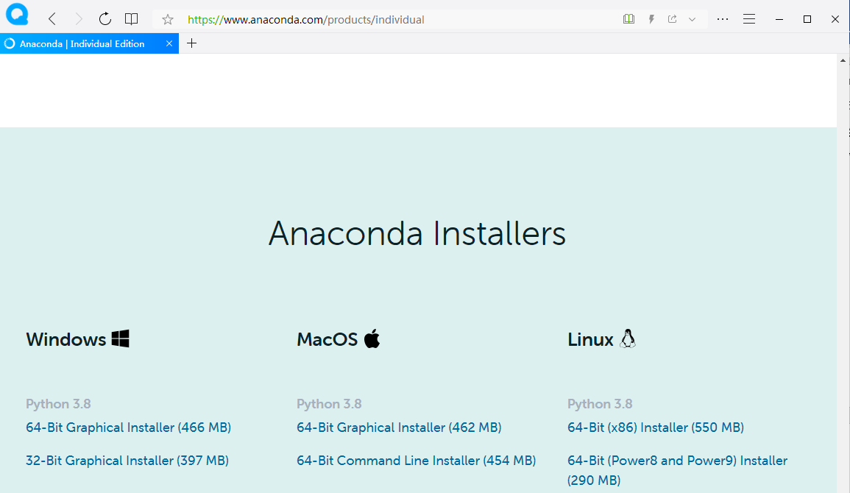
1.4 Python的编程环境
1.4.1 Anaconda的安装与使用
https://www.anaconda.com/下载其安装包

Slide 31
如下载Windows版Anaconda的Python3.8版本，按常规方法安装，安装后在Windows系统菜单中会出现子菜单，可选择其中一个程序来使用Python。
在Windows中安装好Anaconda后，将会在Windows菜单中出现下面的界面。

Slide 32
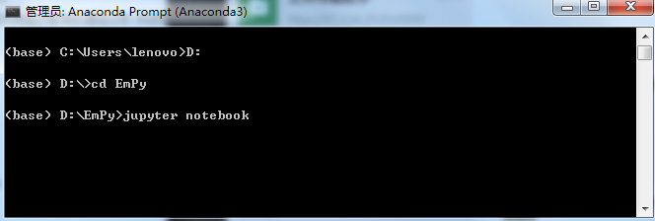
1.4.2 Jupyter模块的安装与使用
一、Jupyter 简介
Jupyter是一个交互式笔记本，Notebook的本质是一个Web应用程序，便于创建和共享程序文档，支持实时代码、数学方程、可视化和Markdown，用途包括数据清理和转换、数值模拟、统计建模和机器学习等。
二、打开Jupyter Notebook

Slide 33
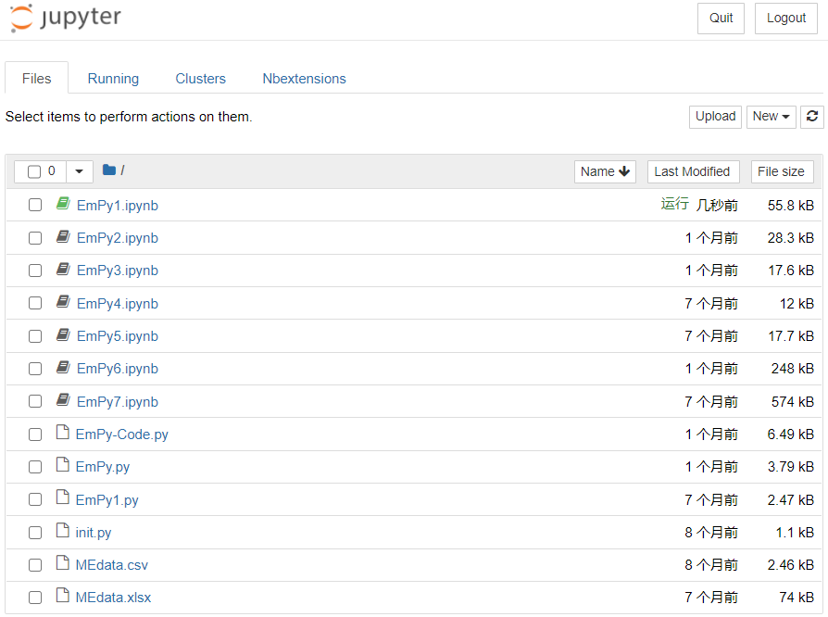

Slide 34
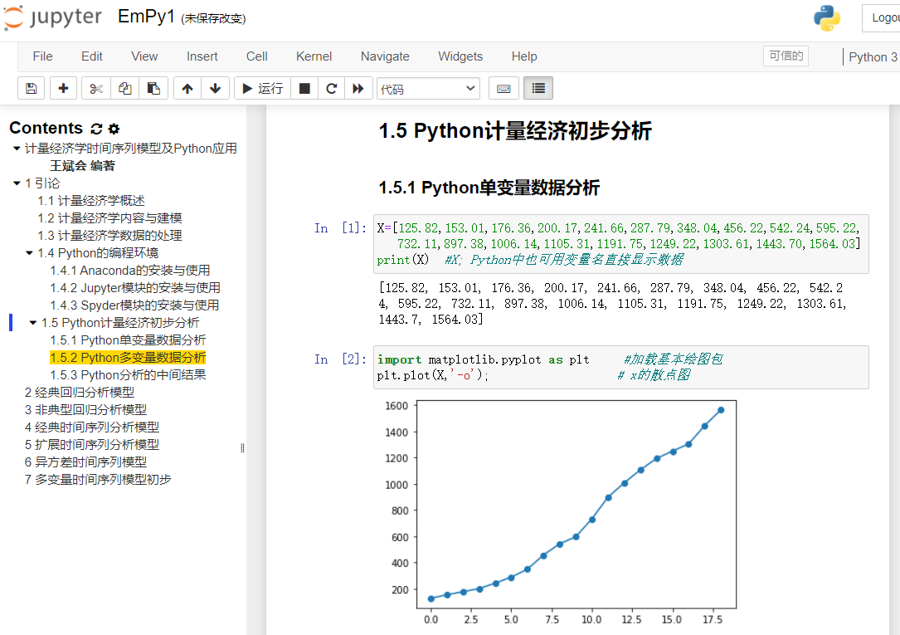

Slide 36
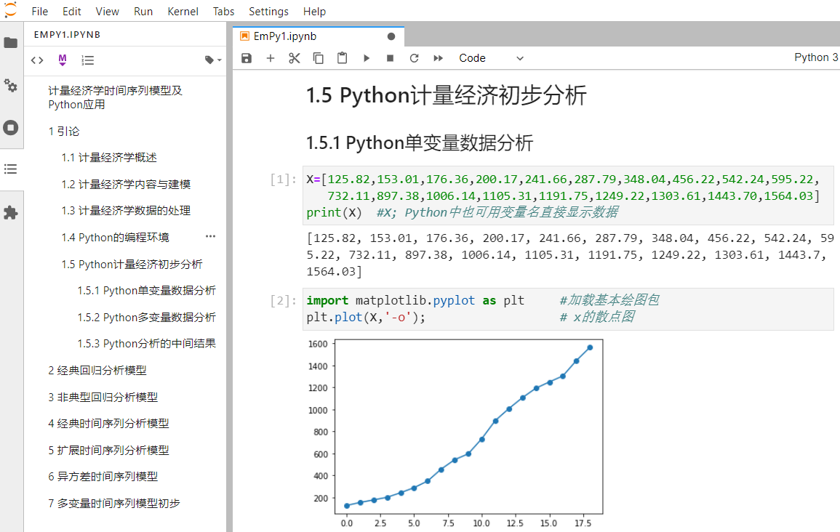
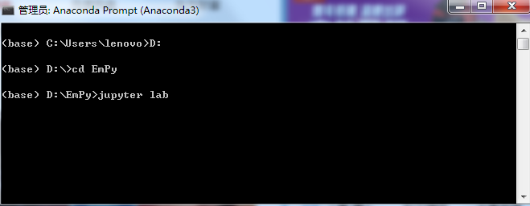
三、打开Jupyter Lab

Slide 37
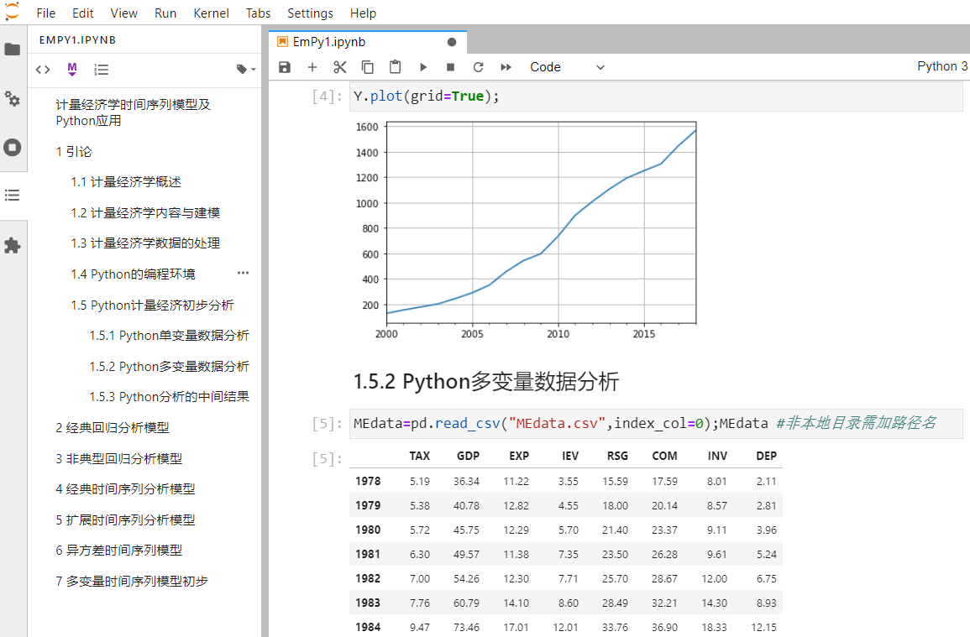

Slide 38
1.4.3 Spyder模块的安装与使用
如果要用Python进行科学研究及大量的数据整理、统计分析、模型建立、程序编写及代码调试，建议使用Spyder。该系统有类似于Matlab的编程环境、R语言的RStudio编程平台和Stata的操作环境。
与其他Python开发环境相比，它最大的优点是模仿Matlab和RStudio的“工作空间”功能，可以方便地编辑代码和修改数据的值。

Slide 39
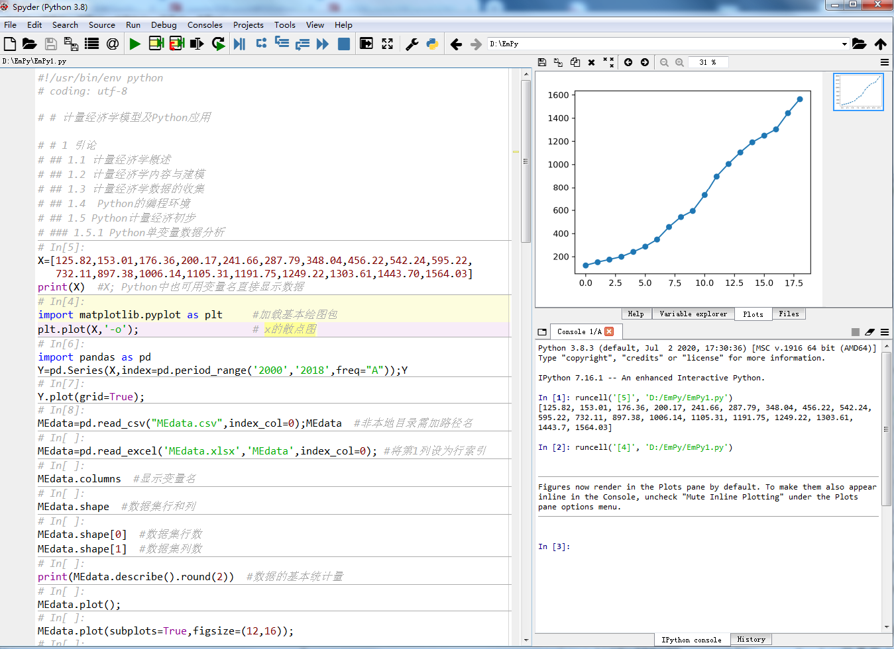

Slide 40
1.5 Python计量经济初步分析
由于本书主要讲解如何应用Python进行计量经济学数据分析和时间序列建模，故在此介绍如何快速地将收集到的数据读入Python中，并进行各种计量经济学分析。首先介绍几种简单的读入数据的技巧和分析方法。
1.5.1 Python单变量数据分析
如果是单变量（向量）数据，数据量不是很大，最简单、最直观的方法就是在Python中直接输入数据，如我们要2000—2018年我国税收收入情况，可用列表的形式直接输入。
125.82,153.01,176.36,200.17,241.66,287.79,348.04,456.22,542.24,595.22,732.11,897.38,1006.14,1105.31,1191.75,1249.22,1303.61,1443.70,1564.03

Slide 41
一、输入与输出数据
当数据较少时，直接按列表方式输入变量比较简单。
In | X=[125.82,153.01,176.36,200.17,241.66,287.79,348.04,456.22,542.24,595.22, 732.11,897.38,1006.14,1105.31,1191.75,1249.22,1303.61,1443.70,1564.03] print(X) #X; Python 中也可用变量名直接显示数据
Out | [125.82,153.01,176.36,200.17,241.66,287.79,348.04,456.22,542.24,595.22,732.11,897.38,1006.14, 1105.31,1191.75,1249.22,1303.61,1443.70,1564.03]

Slide 42
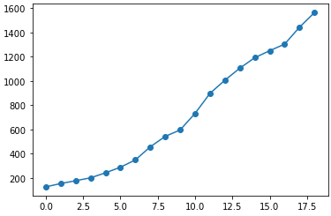
二、图示数据变量
In | import matplotlib.pyplot as plt #加载基本绘图包 plt.plot(X,'-o');
Out

Slide 43
三、定义数据为时间序列
In | import pandas as pd Y=pd.Series(X,index=pd.period_range('2000','2018',freq="A"));Y
Out | 2000 125.82 2001 153.01 2002 176.36 2003 200.17 2004 241.66 2005 287.79 2006 348.04 2007 456.22 2008 542.24 2009 595.22 2010 732.11 2011 897.38 2012 1006.14 2013 1105.31 2014 1191.75 2015 1249.22 2016 1303.61 2017 1443.70 2018 1564.03

Slide 44
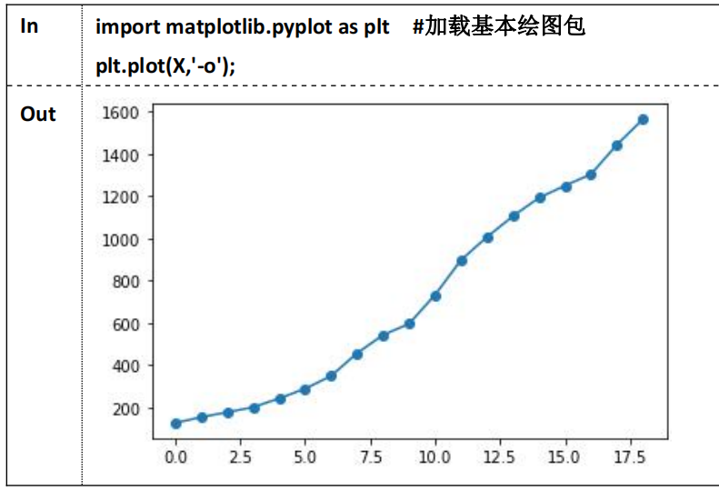

Slide 45
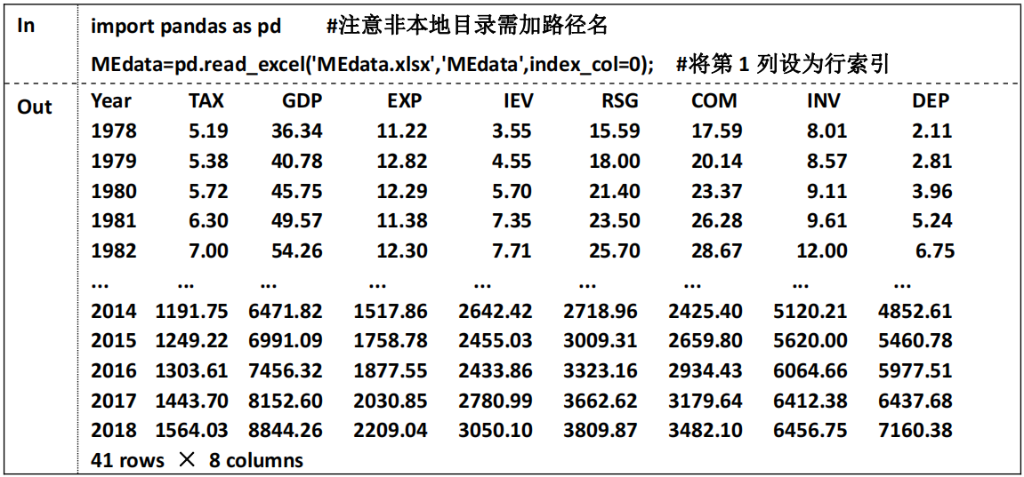
1.5.2 Python多变量数据分析
一、读取多变量数据

Slide 46
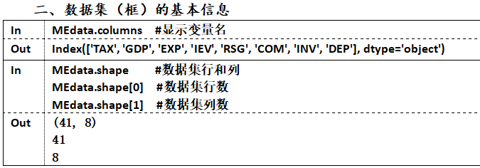

Slide 47
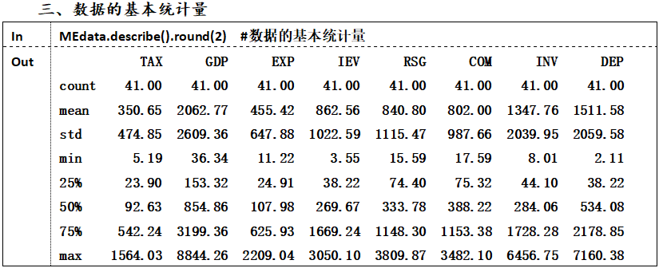

Slide 48
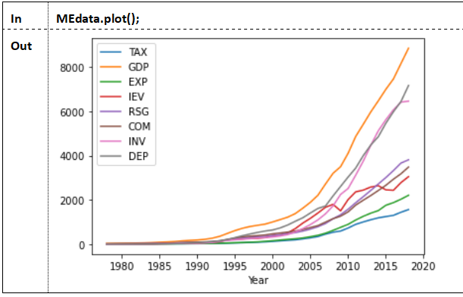
四、序列数据的图形显示
1. 多变量时间序列图

Slide 49
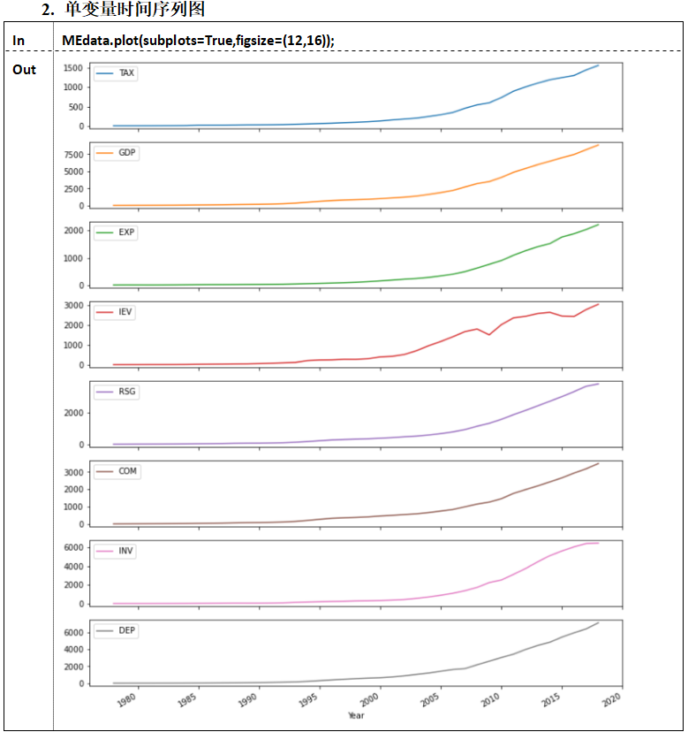

Slide 51
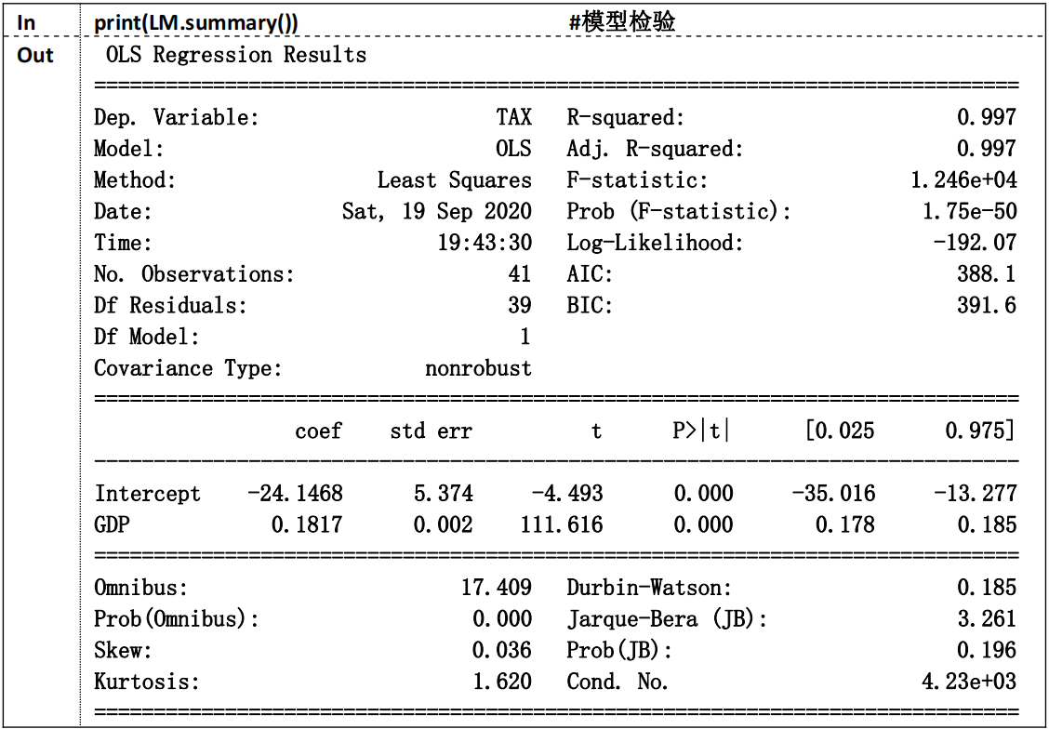
六、回归模型的检验

